Slide 1
資料 ２
大阪府における医療的ケア児者支援のための取組（地域生活支援課①）
医療型短期入所整備促進事業（平成26年度～）
◆人工呼吸器管理等高度な医療的ケアが必要な重症心身障がい児者の受入が可能な
短期入所事業所が府内にはまだまだ少ない状況
【事業の概要】
医療機関において高度な医療的ケアが必要な重症心身障がい児者を短期入所で受け入れた
場合に、経費の一部を助成する。
事業主体：大阪府（28年度より、大阪市民・堺市民の利用についても対象）
助成事業所：医療機関が実施する医療型短期入所事業所（空床利用型のみ）
※大阪市民・堺市民の利用については当該市を通じて補助
助成額：１日あたり 10,300円を上限
実績（平成30年度）※( )内はうち政令市
登録者数：308人（166）、延べ利用者数：652人（352）、述べ利用日数：3,937日（2,320）
※令和2年度の内容は検討中
二次医療圏域ごとに、医療型短期入所事業所の整備を目指す
－１－

Slide 2
大阪府における医療的ケア児者支援のための取組（地域生活支援課②）
平成30年度
令和元年度
医療的ケア児等コーディネーター
の役割等検討
・基幹相談支援センター等市町村が適切
と判断する場での医療的ケアを専門と
する相談支援関係機関への配置
・医療分野に関する助言等を行う保健師
や訪問看護師等医療関係機関への配置
・市町村障がい児福祉計画における医療
的ケア児等コーディネーター配置予定
研 修 実 施 の 検 討
（次年度実施に向けて）
・他府県実施状況調査
・実施詳細内容等検討
（対象者、実施形式、市町村調整等）
医療的ケア児等コーディネーター養成研修等
医療的ケア児等総合支援事業
（都道府県地域生活支援促進事業）
・医療的ケア児等コーディネーターは、医療的ケア児等に対する
専門的な知識と経験に基づいて、支援に関わる関係機関との
連携（多職種連携）を図りつつ、本人の健康を維持し、生活の場
に多職種が包括的に関わり続けることのできる生活支援システ
ム構築のためのキーパーソン
【医療的ケア児等コーディネーターに求められる資質・役割】
・医療的ケア児等に関する専門的な知識と経験の蓄積
・多職種連携を実現するための水平関係（パートナーシップ）の構築力
・本人中心支援と自立支援を継続していくための家族との信頼関係づくり
・医療的ケア児等の相談支援業務（基本相談、計画相談、ソーシャルワーク）
・本人のサービス等利用計画（障がい児支援利用計画）を作成する相談支援
専門員のバックアップ）
・地域に必要な資源等の改善、開発にむけての実践力
［厚生労働省：医療的ケア児等コーディネーター養成研修実施の手引き］
－2－

Slide 3
大阪府における医療的ケア児者支援のための取組（地域生活支援課③）
障がい児等療育支援事業 （重症心身障がい児支援）
事業目的
重症心身障がい児を受け入れている通所事業所（医療型児童発達支援センター、主として重症心身障がい児を支援する児童発達支援事業所、放課後等デイサービス等）を対象に、支援技術の向上を図る。
新規に受け入れを検討している事業所等に対し、支援のノウハウを提供することで、重症心身障がい児を支援する事業所の設置促進を図る。
取組内容
重症心身障がい児の支援については、福祉的な支援スキル、医療的な支援スキルの両側面が求められるため、①福祉的な面からの機関支援（全職種対象）、②医療的な面からの機関支援（看護師等医療従事者対象）の二側面から事業を実施する。
① 福祉的な面（全職種対象）
H30年度に支援ツール（支援現場での介助姿勢や遊びの支援の実践について技法や事例、Q&Aを示したもの）を作成。R元年度以降、支援ツールを活用した機関支援を実施。
（機関支援内容） 全体研修会、専門相談会、事例検討会、見学・実習、相談への助言
② 医療的な面（看護師等医療従事者対象）
看護師等医療従事者は各事業所で単独配置であることが多く、助言指導が不足している状況にある。H30年、R元年度に事業所の医療従事者へのヒアリングやアンケートを実施。得られた意見を元に、機関支援を実施。
（機関支援内容） 全体研修会、専門相談会、事例検討会、見学・実習、相談への助言
－3－

Slide 4
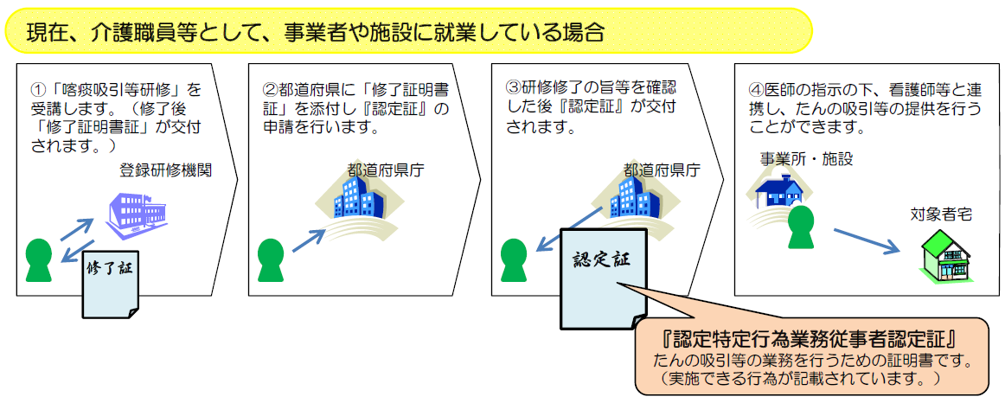
大阪府における医療的ケア児者支援のための取組（生活基盤推進課）
■ 喀痰吸引等の制度について
喀痰吸引、経管栄養（以下喀痰吸引等）は原則として医行為として整理されています。
医療の資格をもたない介護福祉士や介護職員等がこれらの行為を行うことは法的に禁じられている一方、医療的ケアを必要とする高齢者、障がい児者を支援するなかで、介護職員等による喀痰吸引等は当面のやむを得ない措置として一定の要件の下に運用されていました（実質的違法性阻却）。
将来にわたってより安全な提供を行えるよう「社会福祉士及び介護福祉士法」が改正され、平成２４年４月１日より、一定の研修課程を修了した介護福祉士及び介護職員等は、都道府県に届出を行うことにより、医師の指示、看護師等との連携の下で喀痰吸引等を実施することができるようになりました。
実施することができるようになった医行為
①口腔内の喀痰吸引 ②鼻腔内の喀痰吸引 ③気管カニューレ内部の喀痰吸引
④胃ろう又は腸ろうによる経管栄養 ⑤経鼻経管栄養
■ 大阪府（都道府県）への届出について
※平成23年11月厚生労働省資料より
登録研修機関・
事業所についてはHPで周知しています。
－４－

Slide 5
大阪府における医療的ケア児者支援のための取組（子育て支援課）
医療的ケア児支援のための取組概要（福祉：子ども）
大阪府
府内で、６市町が採択され、１６施設で医療的ケア児２０人を受入れ（H30実績）
厚生労働省（保育対策総合支援事業費補助金）【Ｈ２９～】 医療的ケア児保育支援モデル事業
医療的ケア児が保育所等の利用を希望する場合に、受入れが可能となるよう、保育所等の体制を整備し、医療的ケア児の地域生活支援の向上を図る。
実施主体 ： 都道府県、市町村
補助内容 医療的ケア児の受入れを行う保育所等に、認定特定行為従事者である保育士等又は看護師等の対象児童の医療的ケアに従事する職員を配置し、医療的ケアを実施する。 あわせて、医療的ケア児を受け入れるに当たって以下の取組を実施。 ・ 保育士のたん吸引等を実施するための研修受講を支援する（当該研修 に係る代替職員の配置等） ・ 医療的ケア児受入れの際に、医療的ケア児の保育を行う保育士等の 加配を行う 等
－５－

Slide 6
大阪府における医療的ケア児者支援のための取組（地域保健課）
医療的ケア児の支援実数の変化
■障がい・難病児等療養支援体制整備事業
〇府保健所を拠点として、本人・家族等に対し、訪問、専門職相談（医師・理学療法士・作業療法士・心理判定員等）、療育相談、学習・交流会等を実施。
※H27年1月1日より、小児慢性特定疾病児童等自立支援事業
〇医療・保健・福祉・教育等関係各機関の役割を整理、明確化した「小児在宅支援地域連携シート（府基本版）」の活用
〇小児のかかりつけ医育成事業
（H26～28年度）
ナーシングベビーによる研修会
〇小児かかりつけ医確保事業
（H29～R1年度）
ナーシングベビーによる医療技術研修
同行訪問研修
平成30年度 医療的ケア児の支援状況
－6－

Slide 7
大阪府における医療的ケア児者支援のための取組（支援教育課①）
大阪府の小・中学校における医療的ケア
取組み・事業 | 開始年度 | 備 考
市町村医療的ケア体制整備推進事業 | H18年度 ～ R2年度終了予定 | 小・中学校に看護師を配置する市町村に対して、その経費の一部について補助 （Ｈ30は29市町146校で事業活用）
市町村医療的ケア等実施体制サポート事業 | H30年度 ～ | 小中学校に勤務する看護師に対する医療講習会を実施 （H30は24市町99人が参加） ※大阪府看護協会に委託 「学校看護師」という職の普及・啓発を目的に、教職員、学校看護師（ナースセンターに登録中の求職者含む）等を対象に実践報告会を実施 医療的ケア児の転入学や新たな障がい種別の支援学級新設に伴う施設整備等が必要な市町村に対して、その初期費用の一部について補助
市町村医療的ケア連絡会 | H19年度 ～ | 市町村教育委員会の支援教育担当指導主事等を対象に年１回実施 各市町村における医療的ケア体制整備の工夫や先進的な事例の共有
医療的ケア児在籍者数等の推移
（文部科学省調査より）
内
訳
※H30は速報値
医療的ケアが必要な児童生徒が在籍する学校数（校数） |  |  | 医療的ケアが必要な児童生徒数（人）
小学校 | 中学校 | 総計 | 小学校 |  | 中学校 |  | 小・中学校計
114 | 29 | 143 | 通常の学級 | 支援学級 | 通常の学級 | 支援学級 | 通常の学級 | 支援学級 | 総計
 |  |  | 6 | 141 | 2 | 31 | 8 | 172 | 180
－7－
Notes:
小・中学校
（資料にある４行に加えて）
本事業の実施により、市町村の看護師配置がすすみ、今年度は府内公立小・中学校１２０校に看護師が配置されている。

Slide 8
大阪府における医療的ケア児者支援のための取組み（支援教育課②）
府立支援学校における医療的ケア
取組み・事業 | 開始年度 | 備 考
医療的ケア実施体制整備事業 | H24年度～ | 法定研修を含めた医療的ケアに関する研修会を看護協会等と連携して実施。
安全対策事業 | H８年度～ | 宿泊行事等の実施にあたり、看護師の付添いにかかる経費を措置。
医療的ケア実施体制構築事業 （国委託事業） | H29年度～ | 医療と連携し、高度な医療的ケアを必要とする幼児児童生徒が学校で安全安心に学習できる環境を整備。
高度医療サポート看護師配置事業 （国委託事業） | H27年度～ | 高度な医療的ケアを必要とする幼児児童生徒が在籍する学校に、専門的知識と技術のある看護師を配置。
府立支援学校における医療的ケア児数、
医療的ケア実施行為数及び学校看護師配置数
大阪府教育庁
「平成30年度 医療的ケア実施体制構築事業 実践報告」
医療的ケア通学支援事業（令和元年度モデル実施）
【事業目的】府立支援学校において、通学バスを利用できない医療的ケアが必要な児童生徒の学習機会の保障と 保護者負担の軽減を図る。本モデル事業では、車両・看護師の確保・手配、乗車中の医療的ケアの 実施、車両運行等の観点から、課題・対応策を検証する。 【事業内容】（１）対 象：府立支援学校の５校５人程度をモデルとする。 （２）内 容：通学途上で医療的ケアが必要なために通学バスを利用できない児童生徒について、 介護タクシー等に看護師が同乗することにより通学を可能にする。
－8－

Slide 9
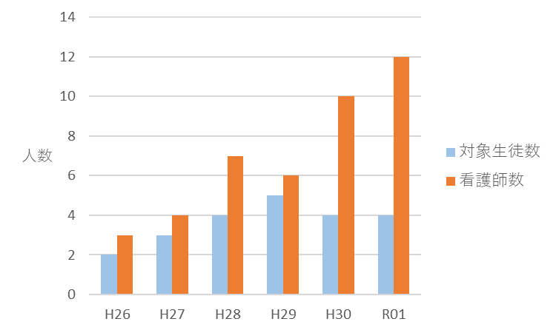
大阪府立高等学校における医療的ケア（看護師の配置状況）
大阪府における医療的ケア児者支援のための取組（高等学校課）
〈看護師配置状況の推移〉
・平成23年度より配置可能と
なった
・配置校数は平成27年度より
４～５校で推移
・各学校へは複数配置を推奨
〈医療的ケアの内容〉
・たんの吸引・胃ろうによる水分補給及び経管栄養注入 等
〈課題〉
・看護師の確保
－9－

